Slide 1
Pour préparation
Pour ce qui est de la contextualisation de la leçon, voici quelques sujets d'annales de concours qui pourraient être utilisés. Cela peut vous donner des idées de systèmes, de questions à se poser à leur propos, des valeurs numériques, voire peut-être d'expérience illustrative (chaufferette artisanale du capes ?) :
production de béton CCINP MP 2020
décomposition de l'hydrazine, propergols, propulsion e3a MP 2015
combustion du bois Centrale Physique-chimie 1 PSI 2021
les carburants e3a 2016 physique-chimie PSI
étude d'une chaufferette artisanale (composition CAPES 2014)

Slide 2
LCFI 77 Application du premier principe à la transformation chimique
Niveau : MP
Elément imposé : Mettre en œuvre une technique de calorimétrie
Courtois Théo

Slide 3
Repères de progressivité
Programme MPSI
Notion de base de thermodynamique déjà vu :
Système fermé,
Premier principe
Enthalpie, fonction d’état, capacité thermique, transition de phase

Slide 4
Notion de base de thermodynamique déjà vu :
Système fermé,
Premier principe
Enthalpie, fonction d’état, capacité thermique, transition de phase
+ Calorimètre, Enthalpie de changement d’état

Slide 5
Attendus du programme de MP
Point clé :
- Donner une formulation du premier principe de la thermodynamique adaptée à la chimie.
- Mesurer expérimentalement une enthalpie de réaction.

Slide 6
Objectifs de la leçon
Point clé :
- Donner une formulation du premier principe de la thermodynamique adaptée à la chimie.
- Savoir calculer et mesurer expérimentalement une enthalpie de réaction.
Capacités travaillées :
Calculer une enthalpie de réaction a partir des tables thermodynamiques (Hess)
Être capable de reconnaître le caractère endothermique ou exothermique d’un réaction
Savoir déterminer expérimentalement une enthalpie de réaction
Difficultés possibles pour l’élève
Leçon avec beaucoup de nouvelles notion, chemin fictif, hypothèses.
Première partie relativement lourde.

Slide 8
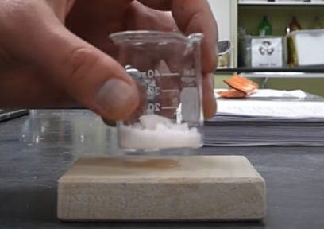
Hydroxyde de barium
Chlorure d’ammonium
Gant
Lunette
Blouse
Hotte
Vidéo de la réaction:
https://www.youtube.com/watch?v=IZaGmUGBdC0
Eau

Slide 9
Attention
Hydroxyde de Barium
R: 20/21/22 Nocif par inhalation, par contact avec la peau et par ingestion
R: 34 Provoque des brûlures
S: 26 En cas de contact avec les yeux, laver immédiatement consulter un ophtalmologiste
S: 36/37/39 Porter un vêtement de protection approprié, des gants et un appareil de protection des yeux/du visage
S: 45 En cas d’accident ou de malaise consulter immédiatement un médecin et lui montrer l’emballage ou l’étiquette
Chlorure d’ammonium
R22 : nocif par ingestion ;
R36 : irritant pour les yeux ;
S22 : ne pas inhaler les poussières.

Slide 10
Etat standard
Pour un gaz pur ou un mélange gazeux : l’état standard est celui du gaz parfait à la pression P° = 1 bar et à la température T.
Pour un constituant en phase condensée (liquide ou solide), l’état standard est celui du corps pur, dans le même état physique, à la température T et à la pression p° = 1 bar.

Slide 11
Intérêt de l’enthalpie de réaction ?
Permet de savoir si la réaction libère de l’énergie ou pas
Signe de ∆rH | La réaction est dite : | Exemple
∆rH < 0 |  | Réaction acide base Acide chloridrique + soude (Cf partie 2) Réaction de combustion
∆rH > 0 |  | Réaction de l’introduction (DrH°=+164kJ/mol)
∆rH = 0 | Athermique | Estérification de Fisher

Slide 13
Etat standard de référence d’un élément
Définition
L’état standard de référence correspond à l’état standard du corps pur simple le plus stable, dans son état le plus stable à la température T.
Espèce chimique + état physique
Pas de température standard.
Mais les tables thermodynamiques sont établies généralement pour une température de T = 25°C = 298 K.

Slide 14
Exemples d’état standard de référence à 25°C :

Slide 16
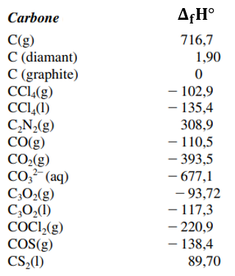
Table thermodynamique ( Distribué + lien pdf ) a T = 298 K =25°C

Slide 17
Cycle de Hess
Réactifs
Produits
Corps purs simples dans leur état standard de référence

Slide 18
Application : combustion acétylène (TABLE)

Slide 19
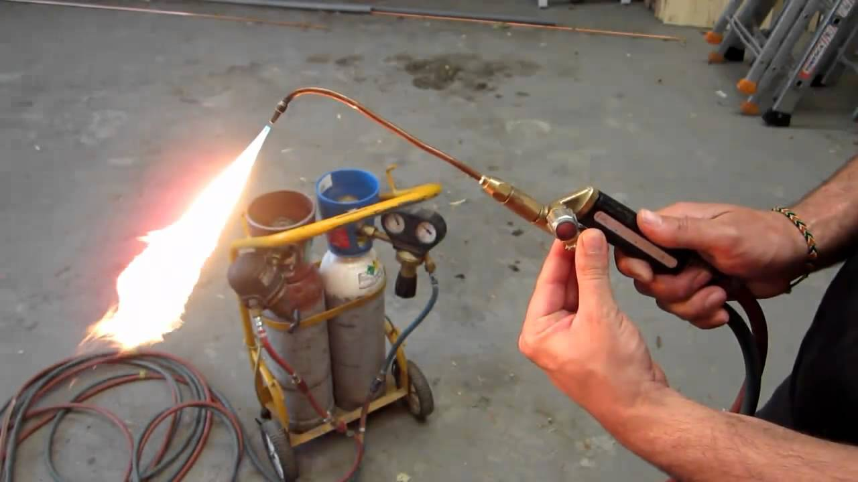

Slide 20
Application 2 : Réaction de l’introduction
Réactifs
Produits

Slide 21
Application : Cycle de Hess
Réactifs
Produits
(1) On dissocie les réactifs
(2) On forme les produits
Etat standard de référence

Slide 22
(1) On dissocie les réactifs
Etat standard de référence
(2) On forme les produits

Slide 23
Table thermodynamique

Slide 25
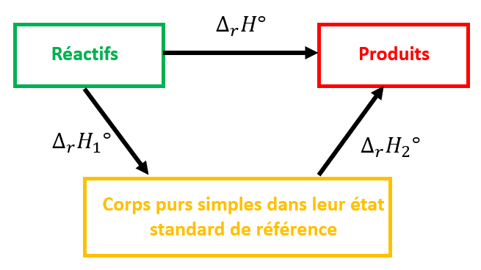
Généralisation : Loi de Hess
Loi de Hess

Slide 26
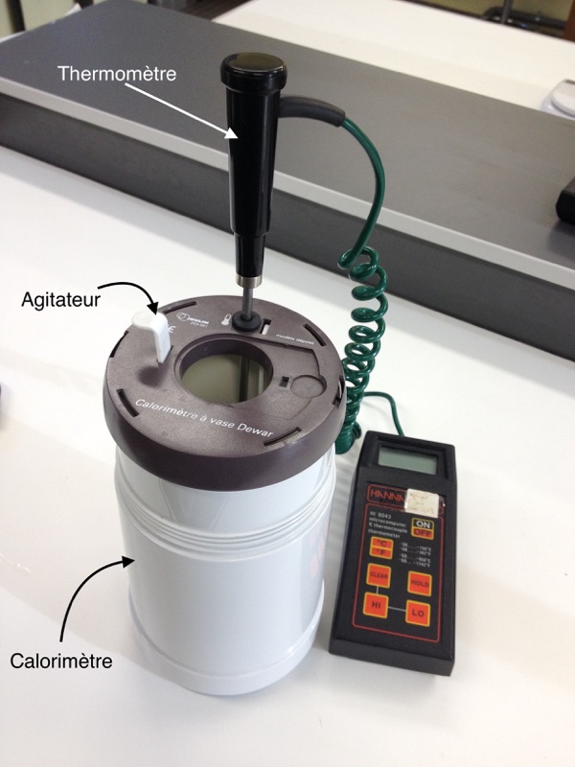
II] Détermination expérimentale d’une enthalpie de réaction

Slide 27
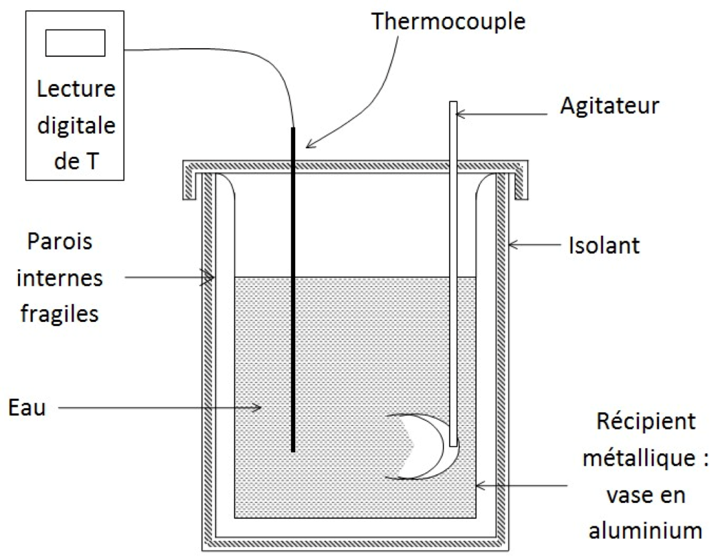

Slide 28
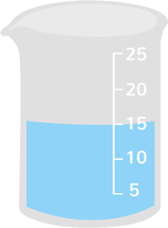
Réaction réalisé : Acide chloridrique + Soude à 1 mol/L
On mesure Tx lorsque la température ne varie plus
10 ml de soude à 1mol/L toutes les 15 secondes
50 mL d’acide chloridrique à 1mol/L

Slide 30
Ouverture :

Slide 31
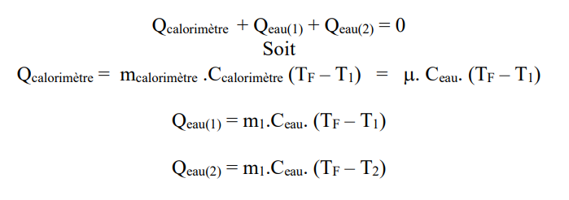
Annexe : Mesure de la masse en eau
Nos données :
Mcal=185,3g
M1=80,26g
M2=61g
T1=20,3
T2=68
TF=40
U=6,44g

Slide 32
Etat standard
Approximation :
Chaque gaz est assimilé à un gaz parfait
Chaque état condensé est supposé incompressible
Solutions infiniment diluées
Approximation des mélanges idéaux : interactions A-A, A-B, B-B identiques

Slide 33
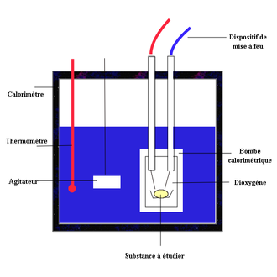
Annexe : Bombe calorimétrique
permet de mesurer le dégagement de chaleur au cours d’une réaction chimique mettant en jeu des gaz et effectuée à volume constant

